Slide 1

voXmiT! Wir und die anderen um uns herum sprechen viele Sprachen! BITTE EINSTEIGEN – WEITER GEHT‘S INS ABENTEUER DER WELT DER SPRACHEN!

Slide 2

Österreichs Sprachenlandschaft Lies dir diese Seite im Internet durch! https://www.demokratiewebstatt.at/thema/thema-sprachen-und-demokratie/demokratie-und-sprachen-in-oesterreich Beantworte dann diese Fragen aus dem Kahoot! https://create.kahoot.it/details/21e1f83b-fc42-4325-a3c4-14bcc5bd637a

Slide 3

Unsere Gesellschaft ist mehrsprachig und vielfältig! Sieh dir das Video an! Ist es sinnvoll oder nicht, Kindern mehrere Sprachen beizubringen? Schreib einen Text mit deiner Meinung zur mehrsprachigen Erziehung!

Slide 4
Wie verschieden Sprachen sind! Kannst du Sprachen erraten? Oder verstehst du hier vielleicht sogar schon etwas? Sprache raten (mit Hörproben) – einen Link kann man direkt öffnen, wenn man ihn mit Strg+Mausklick gleichzeitig antippt! https://lingyourlanguage.com/game https://www.languagesquad.com/ Ich habe fast alle/viele/einige/wenige/gar keine Sprachen erkannt!

Slide 5
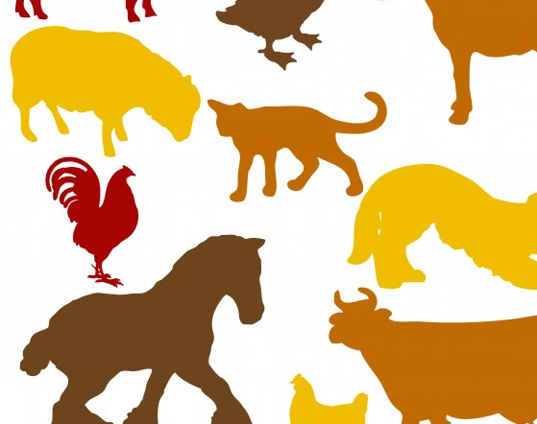
wauwau macht der Hund … aber nur in Deutsch! Verschiedensprachige Menschen, übertragen auch Tierlaute in anderer Form in ihre Sprache! Lies deinem Nachbarn vor, wie diese Tiere in anderen Sprachen klingen! Tierlaute verschiedensprachig - welchen Laut findest du am lustigsten und welchen am treffendsten? Fun > Animal sounds Versuch doch einmal dieses Spiel: https://learningapps.org/display?v=p4r6db5z521

Slide 6
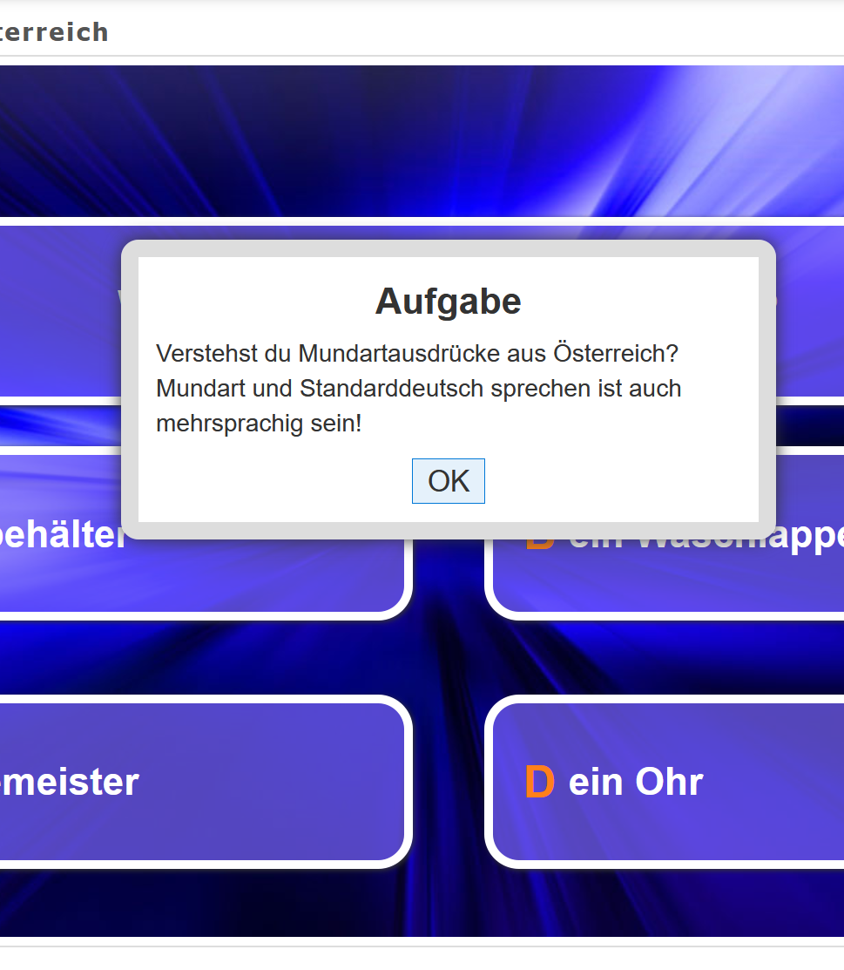

Mundart (Dialekt) ist manchmal fast wie eine Fremdsprache!
Daher gilt jemand, der/die Mundart spricht, auch als mehrsprachig!
Hier hast du Max und Moritz auf 9 verschiedene österreichische Dialekte zum Vergleich:
Kannst du eine Mundart? Ja/Nein
Zum Spielen und Üben: Millionenshow zu verschiedenen Mundartausdrücken!
https://learningapps.org/9121740
ICH HABE MILLIONENSHOW GEWONNEN! JA/NEIN

Slide 7

Mehrsprachig – mal anders!
Auch Menschen, die nicht gut hören, lernen ihre und viele andere Sprachen!
Wie schreibst du deinen Vornamen im Gebärdenalphabet?
Versuche das einmal!
Gebärdensprache/-alphabet
https://edl.ecml.at/Facts/FAQsonsignlanguage/tabid/2741/language/de-DE/Default.aspx

Slide 8
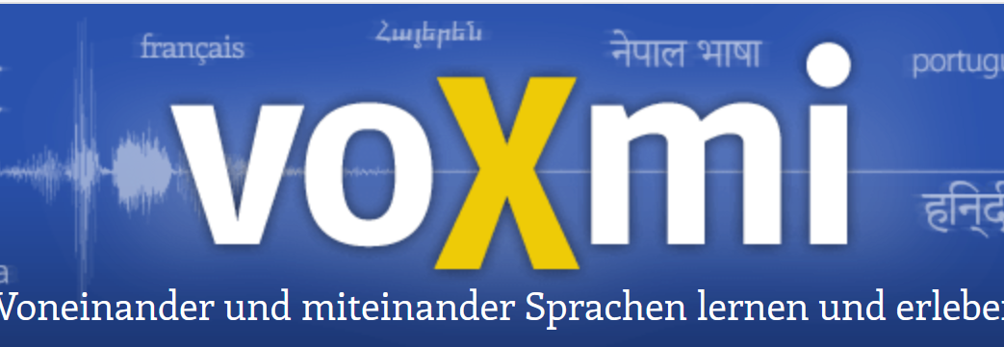
http://www.voxmi.at/

